Slide 1
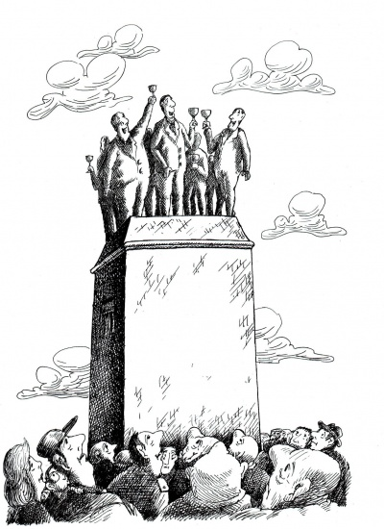
Політична еліта

Slide 2

Політична еліта - це привілейована група, яка займає керівні позиції у владних структурах і безпосередньо бере участь в ухваленні рішень, зв'язаних з використанням влади.
Еліти
представляють в політиці групові інтереси;
створюють оптимальні умови для їх реалізації і узгодження;
формують мету і перспективи розвитку суспільства;
ухвалюють стратегічно важливі рішення і використовують ресурси державної влади для їх реалізації.

Slide 3

Причини утворення еліти:
суспільство, як всі складно організовані системи, потребує професійної управлінської дії, що викликає необхідність в розподілі праці на керівниках і керованих;
необхідні люди, що володіють спеціальним знаннями, навиками, досвідом, здатні здійснювати управлінські функції;
політична нерівність в суспільстві, обумовлене нерівністю психічних, соціальних і інших умов, створює різні можливості займатися політикою для різних соціальних груп і індивідів;
управлінська праця високо оцінюється і стимулюється в суспільстві, а близькість до влади відкриває широкі можливості для реалізації індивідуальних потреб. Це примушує багато людей прагнути у владні інститути;
пасивність широких верств населення, які, займаючись рішенням власних повсякденних проблем, звичайно вважають за краще триматися далі від політики.

Slide 4

Типи політичних еліт
За способом формування: відкрита (вибори), закрита.
Авторитарна, тоталітарна, демократична, ліберальна
За видами політичної діяльності: державна, муніципальна, еліта громадських організацій.
Правляча еліта, опозиційна еліта, та контреліти.

Slide 5
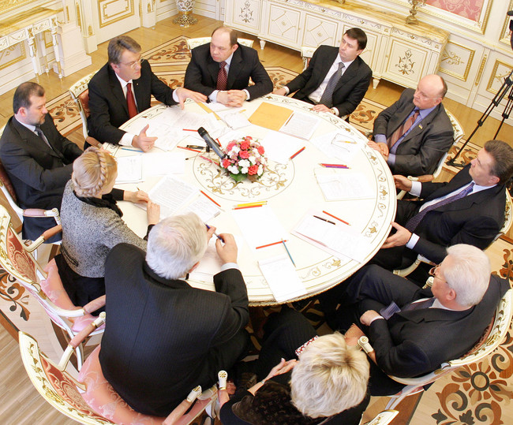
Функції політичної еліти:
Вивчення і аналіз інтересів різних соціальних груп.
Віддзеркалення інтересів в політичних установках.
Вироблення політичної ідеології (програм, доктрин, законів і т.п.).
Створення механізму втілення політичних задумів.
Призначення кадрового апарату органів управління.
Висунення політичних лідерів.

Slide 6

Механізм формування політичної еліти. В сучасній політології прийнято розрізняти дві основні системи рекрутування політичних еліт - антрепренерську і гільдій.

Slide 7

Система гільдій переважала в тоталітарних країнах. схильна до бюрократизації, консерватизму
Систему гільдій відрізняють:
закритість, відбір претендентів на високі посади головним чином з низьких шарів самої еліти, їх повільне поступове просування по сходинках службової ієрархії;
високий ступінь інституціоналізації процесу відбору, наявність численних інституційних фільтрів (формальних вимог для заняття посад (вік, підлога, стаж роботи, освіта, партійність тощо);
вузький, відносно закритий круг селектората (людей, що здійснюють відбір кадрів);

Slide 8
Антрепренерську систему відрізняють:відвертість, широкі можливості для представників різних суспільних груп претендувати на місце в еліті;
невелике число інституційних фільтрів, тобто формальних вимог для заняття посад;
широкий круг беруть участь у відборі, в який можуть ввійти всі виборці країни;
висока конкурентоспроможність відбору, гострота суперництва за заняття керівних позицій;
першорядна значущість особистих якостей, індивідуальної активності, уміння знайти підтримку виборців.
Дана система поширена в більшості країн Західної Європи і США, оскільки є демократичною, динамічної і здібної до інновацій. Її недоліками є часта зміна курсу у зв'язку із змінами в правлячій еліті, порівняно низька передбачуваність політичних рішень, схильність лідерів до надмірного захоплення зовнішнім ефектом та популізмом.

Slide 9

Політична еліта в Україні
Після отриманняУкраїною незалежності починається сучасний етап в історії української еліти, яка на всьому пострадянському просторі сформувалася на старій номенклатурній базі, але в цілому її подоба дуже строката: у неї входять не лише представники колишньоїпартноменклатури, але і господарники, державні чиновники, підприємці, гуманітарна інтелігенція, лідери багаточисельних партій і ін.

Slide 10
1.Функція еліти, яка полягає у представленні соціальних інтересів (Представницька)
2. Тип лідера, який орієнтується на істотні зміни лише деяких із суспільних порядків зі збереженням основ суспільства (реформатор)
3. Процес міжособистісної взаємодії, в ході якого авторитетні люди, наділені реальною владою, здійснюють легітимний вплив на все суспільство, чи певну його частину, котра добровільно віддає їм частину своїх політико-владних повноважень і прав(лідерство)
4. Концепція лідерства в основу якої покладено людську психіку (психологічнна)
5. Тип лідерства, передбачає одноособовий спрямовуючий вплив, який спирається на загрозу застусування примусу(авторитарний)
6. Еліта наділена особливими психологічними, соціальними і політичними якостями, яка бере безпосередню участь у затвердженні і здійсненні рішень, пов’язаних з використанням державної влади або впливом на неї (політична)
7. Функція еліти, полягає у розробці стратегії і тактити розвитку суспільства, визначенні політичної програми дій (стратегічна)
8. Один із видів політичного лідера, який характеризується гнучкістю його мислення, схильністю до отримання якнайповнішої інформації, увагою до тих аргументів, що суперечать його власній позиції (демократичний)
9. Концепція еліт, представники якої мотивують необхідність поділу суспільства на еліту і масу, спираючись на твердження, що відмінність між ними є генетичною (біологічна)

Slide 11
10. політично активна, організована і впливова група, яка докладає максимум ресурсів і зусиль у політичній боротьбі, щоб у майбутньому змінити чинну еліту і захопити владу. (Контреліта)
11. Тип лідерства, який базується не на формальних повноваженнях, а на авторитеті лідера, його визнанні оточенням (неоформальне)
12. Функція політичного лідерства, яка полягає у забезпеченні лідерами звязку між масами й політичними інститутами (комунікативна)
13. Тип політичної еліти, який відтворюється із залученням до свого складу представників нижчих верств населення, наділених елітарними рисами (відкрита)
14. Тип лідерства, який базується на авторитеті звичаїв(традиційний)

